Slide 1

Kiểm tra kiến thức cũ
Đại lượng vật lý nào sau đây đặc trưng cho sự thay đổi nhanh , chậm của vận tốc?
1. Vận tốc
2. Quãng đường đi
3. Gia tốc
4.Lực tác dụng

Slide 2

KHỞI ĐỘNG
Giả sử có một xe máy đang đứng yên, người lái không nổ máy, có 2 tình huống như sau:
1. Một người trưởng thành đẩy để xe máy chuyển động
2. Một HS tiểu học đẩy để xe máy chuyển động
C1.Trường hợp nào xe máy thay đổi tốc độ nhanh hơn?
C2.Sự khác nhau nào ở hai tình huống trên dẫn đến kết quả khác nhau?

Slide 3
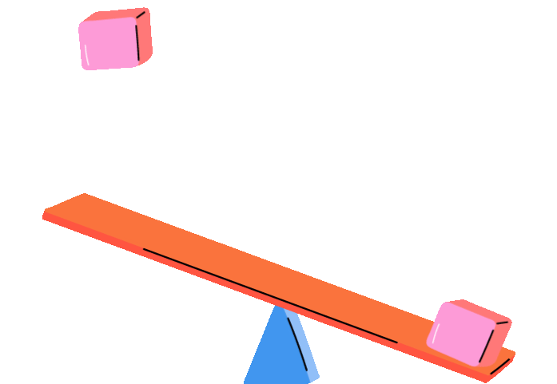
CHỦ ĐỀ 2: LỰC VÀ CHUYỂN ĐỘNG
Bài1. LỰC VÀ GIA TỐC

Slide 4
NỘI DUNG BÀI HỌC
01
02
03
Liên hệ giữa gia tốc với lực và khối lượng
Đơn vị cơ bản và đơn vị dẫn xuất
Định nghĩa đơn vị lực

Slide 5
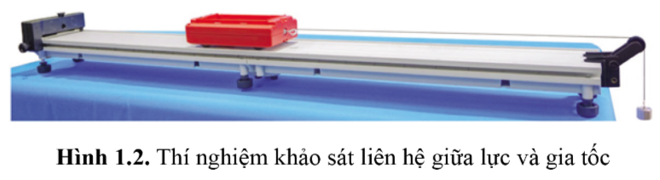
* Thí nghiệm khảo sát mối liên hệ về độ lớn của gia tốc và lực tác dụng
(1)
(4)
(2)
(5)
(3)
(1): Xe con (0,334 kg) có tích hợp cảm biến gia tốc và cảm biến lực
(2): Ròng rọc nhẹ
(3) Các quả nặng có khối lượng bằng nhau
(4) Sợi dây nhẹ không dãn
(5) Ray định hướng

Slide 6


* Thí nghiệm khảo sát mối liên hệ về độ lớn của gia tốc và lực tác dụng
(1)
(4)
(2)
(5)
(3)
Sử dụng xe có khối lượng không đổi, thay đổi giá trị của lực và xác định giá trị a của gia tốc xe.

Slide 7
* Thí nghiệm khảo sát mối liên hệ về độ lớn của gia tốc và lực tác dụng
(1)
(4)
(2)
(5)
(3)
Bước 3.
Treo thêm một gia trọng vào đầu dây
Thực hiện lại bước 2
Bước 1. Bố trí thí nghiệm như hình 1.2
Điều chỉnh độ cao của hai đầu rây định hướng sao cho xe con nằm cân bằng, không di chuyển
Vắt sợi dây qua ròng rọc, một đầu gắn vào xe con, đầu còn lại gắn vào quả nặng. Giữ xe con đứng yên ở một đầu ray
Bước 2.
Thả nhẹ cho xe con bắt đầu chuyển động
Đo độ lớn của lực F tác dụng lên xe và gia tốc chuyển động a của xe con
Ghi kết quả đo vào bảng số liệu

Slide 8

Bảng 1.1. Khảo sát gia tốc theo lực tác dụng
F (N) | 0,071 | 0,089 | 0,108 | 0,127 | 0,144
a (m/s²) | 0,206 | 0,263 | 0,315 | 0,369 | 0,423
1. Từ bảng số liệu hãy chỉ ra mối liên hệ giữa gia tốc của xe với lực tác dụng lên nó?
2. Hãy lập tỉ số F/a ứng với mỗi cặp giá trị trên và cho nhận xét?

Slide 9

Gia tốc của một vật cũng phụ thuộc vào khối lượng của vật, vật nào có khối lượng lớn hơn thì khó tăng tốc hơn và cũng mất nhiều thời gian hơn để dừng lại.

Slide 10


Cho ví dụ chứng minh khi lực tác dụng như nhau nhưng khối lượng vật khác nhau thì gia tốc cũng khác nhau?

Slide 11


Slide 12

Bảng 1.2. Khảo sát gia tốc theo khối lượng khi lực tác dụng là 0,071N
m (kg) | 0,225 | 0,280 | 0,334
a (m/s²) | 0,306 | 0,248 | 0,206
Từ bảng 1.2, hãy cho biết mối liên hệ giữa khối lượng và gia tốc khi lực không đổi?

Slide 13



Thảo luận nhóm đôi
Hãy đưa ra mối liên hệ giữa gia tốc và khối lượng, giữa gia tốc và lực.
Từ liên hệ a và F, a và m, rút ra liên hệ giữa ba đại lượng?

Slide 14

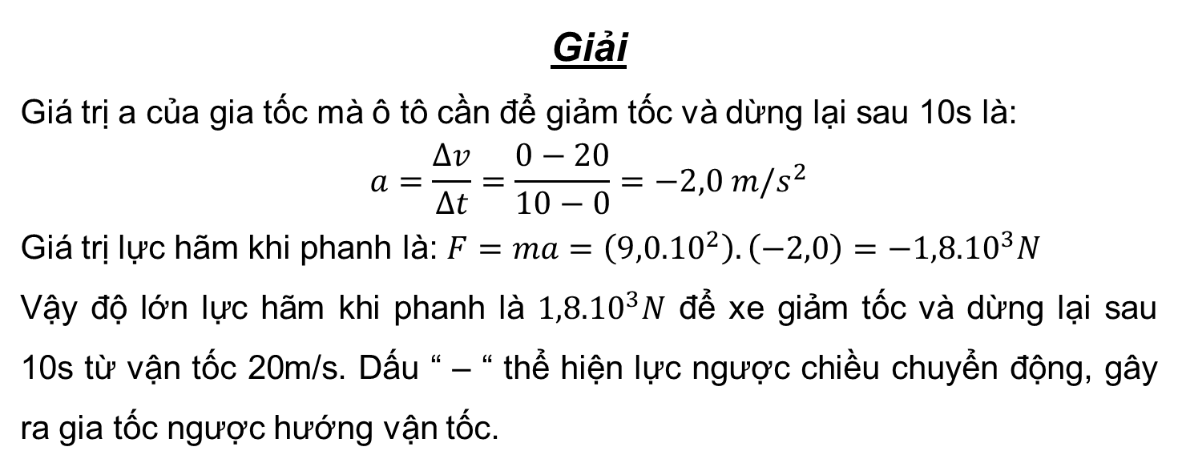
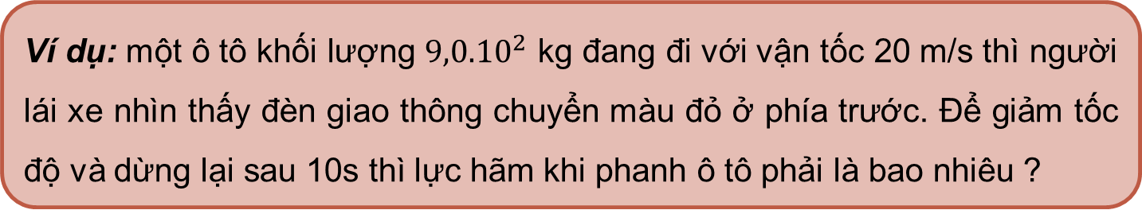
Ví dụ: một ô tô khối lượng ${9,0.10}^{2}$ kg đang đi với vận tốc 20 m/s thì người lái xe nhìn thấy đèn giao thông chuyển màu đỏ ở phía trước. Để giảm tốc độ và dừng lại sau 10s thì lực hãm khi phanh ô tô phải là bao nhiêu ?
Giải
Giá trị a của gia tốc mà ô tô cần để giảm tốc và dừng lại sau 10s là:
$$a=\frac{∆v}{∆t}=\frac{0−20}{10−0}=−2,0 m{/s}^{2}$$
Giá trị lực hãm khi phanh là: $F=ma=\left({9,0.10}^{2}\right).\left(−2,0\right)=−{1,8.10}^{3}N$
Vậy độ lớn lực hãm khi phanh là ${1,8.10}^{3}N$ để xe giảm tốc và dừng lại sau 10s từ vận tốc 20m/s. Dấu “ – “ thể hiện lực ngược chiều chuyển động, gây ra gia tốc ngược hướng vận tốc.

Slide 15
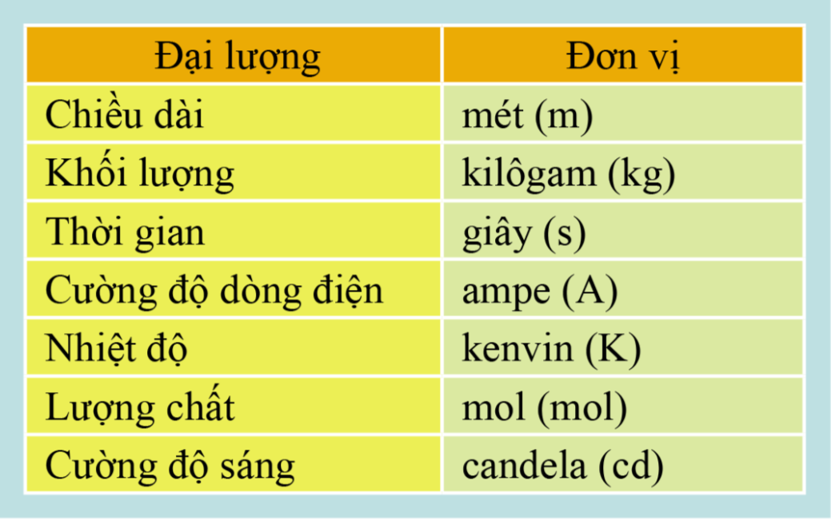
II. ĐƠN VỊ CƠ BẢN VÀ ĐƠN VỊ DẪN XUẤT. ĐỊNH NGHĨA ĐƠN VỊ LỰC
Trong hệ SI có 7 đơn vị cơ bản.
Ví dụ: 10s, 1730.10³ m
Các đại lượng và đơn vị cơ bản trong hệ SI

Slide 16


Các đơn vị khác đều có thể biểu diễn qua các đơn vị cơ bản và được gọi là đơn vị dẫn xuất. Đơn vị dẫn xuất để đo một đại lượng được xác định bằng cách sử dụng định nghĩa hoặc biểu thức tính của đại lượng đó.

Slide 17
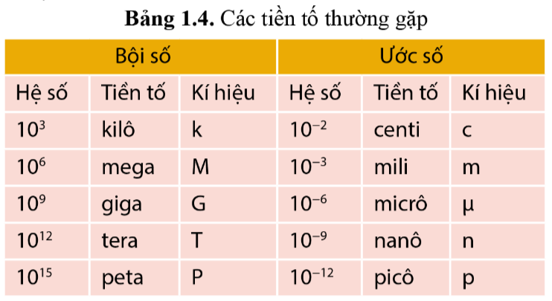
Em có biết
Mỗi đơn vị trong hệ SI có thể có bội số hoặc ước số để thuận tiện khi biểu diễn với các giá trị quá lớn hoặc quá nhỏ.
Các bộ hay các ước số này được thể hiện bằng tiền tố ghi trước đơn vị

Slide 18

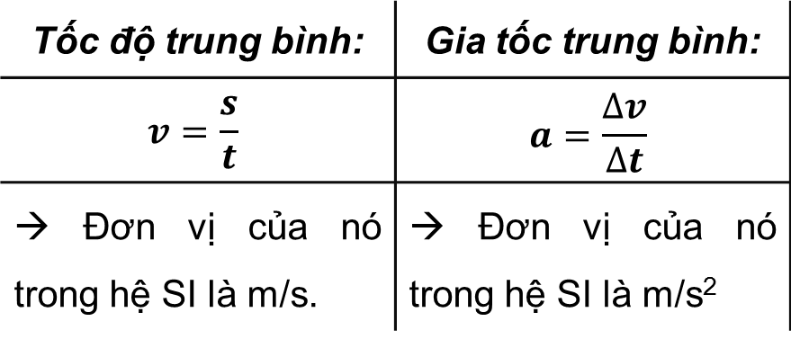
Chỉ ra tổ hợp đơn vị cơ bản và công thức tính đại lượng vật lí có đơn vị dẫn xuất tương ứng
m/s
m/s²
Tốc độ trung bình: | Gia tốc trung bình:
$$v=\frac{s}{t}$$ | $$a=\frac{∆v}{∆t}$$
→ Đơn vị của nó trong hệ SI là m/s. | → Đơn vị của nó trong hệ SI là m/s²

Slide 19
III. ĐỊNH NGHĨA ĐƠN VỊ LỰC
Một niutơn là độ lớn của một lực gây ra gia tốc 1 m/s² cho vật có khối lượng 1 kg. Do đó:
1 N = 1 kg. 1m/s² = 1kg.m/s²
Để thuận tiện, người ta đặt kí hiệu riêng cho đơn vị dẫn xuất của lực và một số đại lượng có đơn vị dẫn xuất phức tạp
Ví dụ: ta dùng đơn vị niutơn (N) thay cho kg.m/s²

Slide 20
LUYỆN TẬP
Câu 1: Từ công thức liên quan, hãy biểu diễn đơn vị của khối lượng riêng, công suất qua các đơn vị cơ bản trong hệ SI.
Trả lời
Khối lượng riêng có đơn vị là kg/m³.
Công suất có đơn vị là kg.m²/s³.

Slide 21
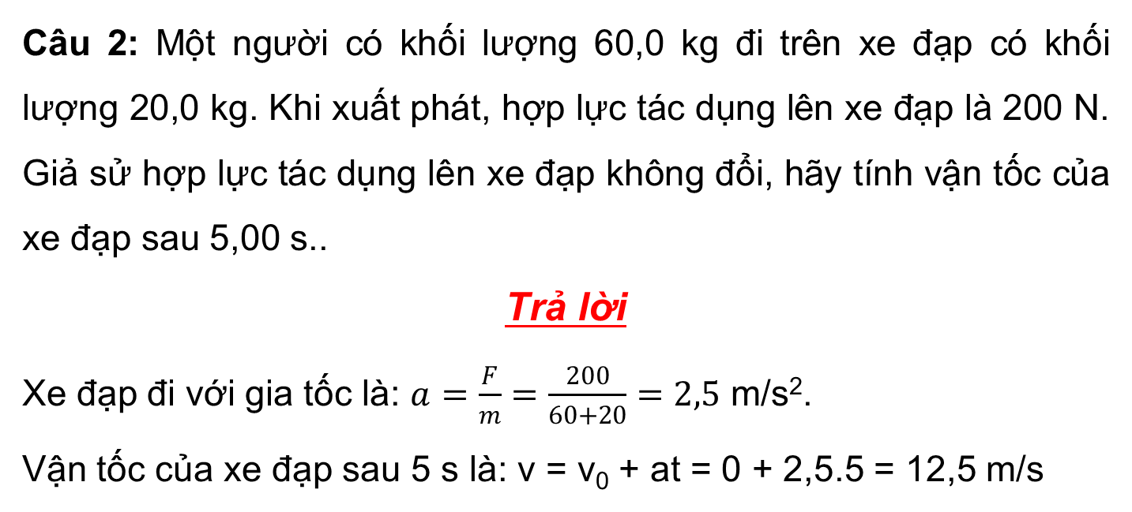
LUYỆN TẬP
Câu 2: Một người có khối lượng 60,0 kg đi trên xe đạp có khối lượng 20,0 kg. Khi xuất phát, hợp lực tác dụng lên xe đạp là 200 N. Giả sử hợp lực tác dụng lên xe đạp không đổi, hãy tính vận tốc của xe đạp sau 5,00 s..
Trả lời
Xe đạp đi với gia tốc là: $a=\frac{F}{m}=\frac{200}{60+20}=2,5$ m/s².
Vận tốc của xe đạp sau 5 s là: v = v₀ + at = 0 + 2,5.5 = 12,5 m/s

Slide 22

HƯỚNG DẪN VỀ NHÀ
Chuẩn bị bài mới ''Bài 2. Một số lực thường gặp".
Ôn lại kiến thức đã học
Hoàn thành bài tập trong SBT

